Slide 2
TẾT ĐANG VÀO NHÀ
St: Nguyễn Hồng Kiên
Hoa đào trước ngõ Cười vui sáng hồng Hoa mai trong vườn Rung rinh cánh trắng Sân nhà đầy nắng Mẹ phơi áo hoa Em dán tranh gà Ông treo câu đối Tết đang vào nhà Sắp thêm một buổi Trời đất nở hoa.

Slide 3
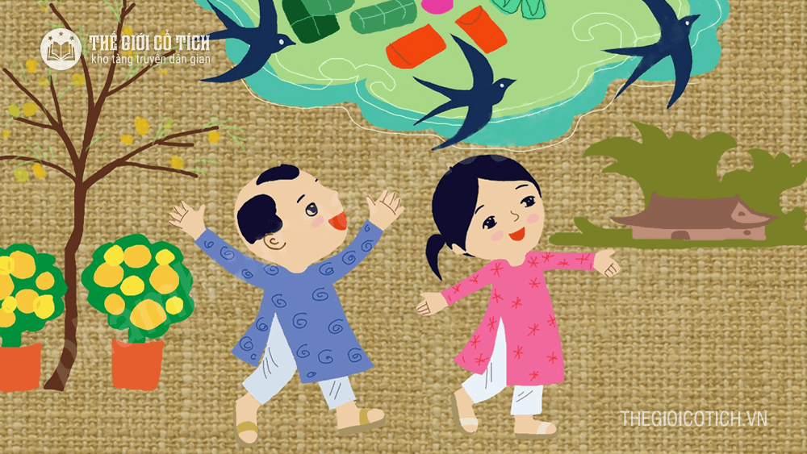
TẾT LÀ BẠN NHỎ
Tết cũng là bạn nhỏ Nên thích đi la cà Làm mọi người mong đợi Nhanh chân nào Tết ơi!
Tác giả: Phan Trọng Bảo Viên

Slide 4
Chúc tết
Tác giả: Nlp Trinh
Năm hết tết đến Bé chúc cả nhà Cha mẹ, ông bà Dồi dào, sức khỏe
Chúc anh, chúc chị Mọi điều như ý Học hành chăm chỉ Hoan hỉ cả năm
Bé chúc mọi người Đầy ắp tiếng cười Tràn ngập tình thương An khang thịnh vượng.

Slide 5
Năm mới bé chúc
Nguồn: Sưu tầm
Năm mới bé chúc Cả nhà sung túc Vạn sự khang an Phước tràn lộc sang Mọi ngày may mắn Bé cười tươi tắn Kính chúc mọi người Hạnh phúc xuân ngời Như gia đình nhà bé. Kính chúc! Kính chúc!

